Slide 2

Integração
Contínua

Slide 3

Ventron
A Ventron ajuda seus clientes a impulsionar os negócios através de processos, inovação e tecnologia.
Com uma filosofia enxuta e processos ágeis de desenvolvimento, a Ventron entrega aos seus clientes o maior valor para o negócio no menor tempo possível.
O mundo demanda por constante mudanças, maior colaboração, agilidade, experimentação e inovação. É impossível atingir essas expectativas com os modelos tradicionais de criação, design e desenvolvimento.
Conheça nosso Portfólio e tenha a melhor experiência em projetos.

Slide 4
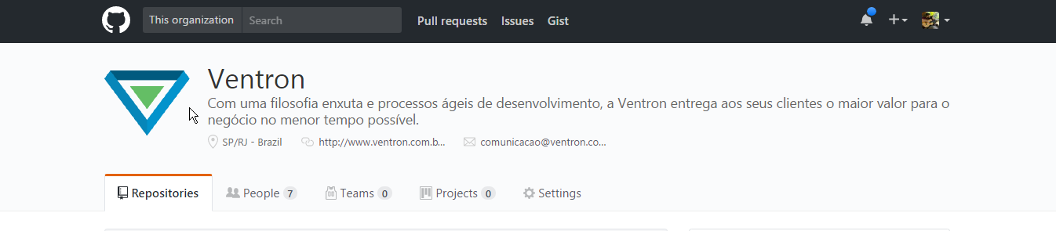
Ventron
https://github.com/orgs/VentronOS/

Slide 5

Natanael Tavares Lemos
Analise e Desenvolvimento de Sistemas - FATEC Sorocaba, 2014
Especialização em Engenharia de Software – UNICAMP, 2016
Microsoft MCPS / MCSD
Analista desenvolvedor .Net na Ventron
Atualmente alocado em cliente em São Paulo

Slide 6
O que é integração contínua?
“Integração Contínua é uma pratica de desenvolvimento de software onde os membros de um time integram seu trabalho frequentemente. (...)Cada integração é verificada por um build automatizado (incluindo testes) para detectar erros de integração o mais rápido possível.” - Martin Fowler
“Quanto tempo leva para sua organização publicar uma mudança que envolva uma única linha de código? Esse processo é repetível e confiável?” - Mary e Tom Poppendieck

Slide 7
O que é integração contínua?
Do XP: “Desenvolvedores devem integrar e “commitar” o código para o repositório sempre que possível.” e “manter um computador dedicado à integração”.
Do manifesto ágil: “Nossa maior prioridade é satisfazer o cliente, através da entrega adiantada e contínua de software de valor.”

Slide 8

Release Antipatterns
Divergência de configuração entre ambientes
Testes nas máquinas dos desenvolvedores
Necessários muitos passos manuais (documentação extensa e passível de falhas)
Não auditável (pessoas não são auditáveis)
Teste manual para garantir que a aplicação está rodando
Times diferentes publicam em homologação e produção
Pouca, ou nenhuma, colaboração entre desenvolvedores e quem vai publicar
Não conhecimento do ambiente de publicação
Configuração manual do ambiente de produção
Dificuldade em reverter para uma versão anterior

Slide 9


Release Antipatterns - Soluções
Automatização:
Processos repetíveis
Auditável
Garante que o deploy será igual em qualquer ambiente
Diminui regreção
Integração de todo o time no desenvolvimento
Colaboração (processo de deploy é visível para todo o time)
Qualquer pessoa pode fazer o deploy
Entrega de pequenos pacotes
Facilidade para fazer rollback
Feedbacks mais rápidos (quase instantâneos)

Slide 10
Benefícios
Cobertura de código através de testes automatizados
Publicação em ambiente de teste e produção feita através dos mesmos processos
Acelera o processo de publicação
Nunca (ou quase nunca) entregue código quebrado
Processos de build são repetíveis

Slide 11
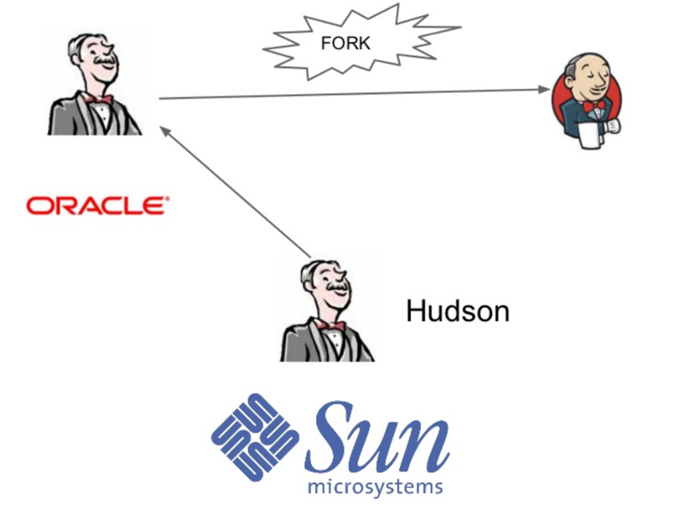

Jenkins
Ferramenta open source de integração contínua escrita em Java (e funciona!!!)
Multiplataforma
Fácil integração com controle de versão
Extensível
Ferramenta mais usada

Slide 12

Hands-on
Fluxo Ventron utilizando git
Dev
Branchs
Master
Release Branch

Slide 13



Hands-on
Produção
Homolog
Fluxo Ventron utilizando git
Dev
Branchs
Master
Release Branch

Slide 14

Hands-on
Demonstração

Slide 15
Referências
http://www.devmedia.com.br/integracao-continua-uma-introducao-ao-assunto/28002
https://imasters.com.br/desenvolvimento/devops/gitlab-jenkins-uma-integracao-poderosa/?trace=1519021197&source=single
http://blog.caelum.com.br/integracao-continua/
https://www.cloudbees.com/blog/five-reasons-why-developers-choose-jenkins-over-hudson-continuous-integration
https://pt.slideshare.net/emmanuelnerisouza/jenkins-14171428
http://www.extremeprogramming.org/rules.html
https://dzone.com/articles/9-bene-ts-of-continuous-integration
http://www.ventron.com.br/tech-day-git-e-boas-praticas-no-versionamento-de-codigos/
Continuous Delivery: Reliable Software Releases Through Build, Test and Deployment Automation – Jez Humble, David Farley

Slide 16

Dúvidas
Obrigado!
?
?
?
natanael.tavares@ventron.com.br
github.com/natanaellemos
github.com/orgs/VentronOS/

